Slide 1
Thứ hai ngày 26 tháng 4 năm 202
Tiếng Việt
Bài 32A: Hãy yêu thương vạn vật sống quanh ta
(Tiết 1)

Slide 2
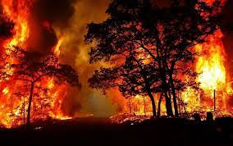
Nạn đốt phá rừng

Slide 3
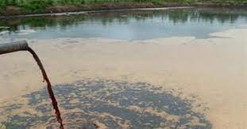
Xả nước thải bừa bãi

Slide 4
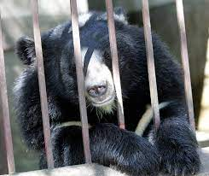
Săn bắt thú quý, hiếm

Slide 5
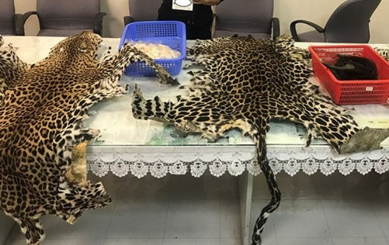
Mổ thịt thú lấy da

Slide 6
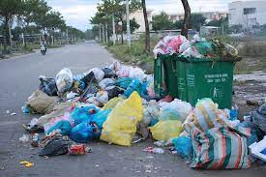

Slide 7
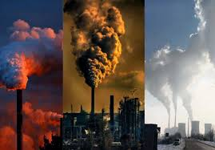

Slide 8
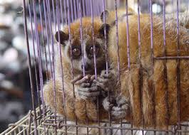

Slide 9
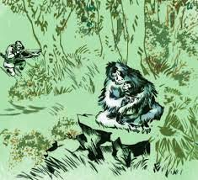
Người đi săn và con vượn

Slide 10
Đọc đúng các từ ngữ sau:
- xách nỏ
- đứng lặng
- nước mắt
- lẳng lặng

Slide 11
Theo em, vì sao bác thợ săn không bao giờ đi săn nữa?

Slide 12

CÁC HOẠT ĐỘNG BẢO VỆ MÔI TRƯỜNG

Slide 13
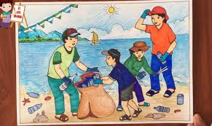
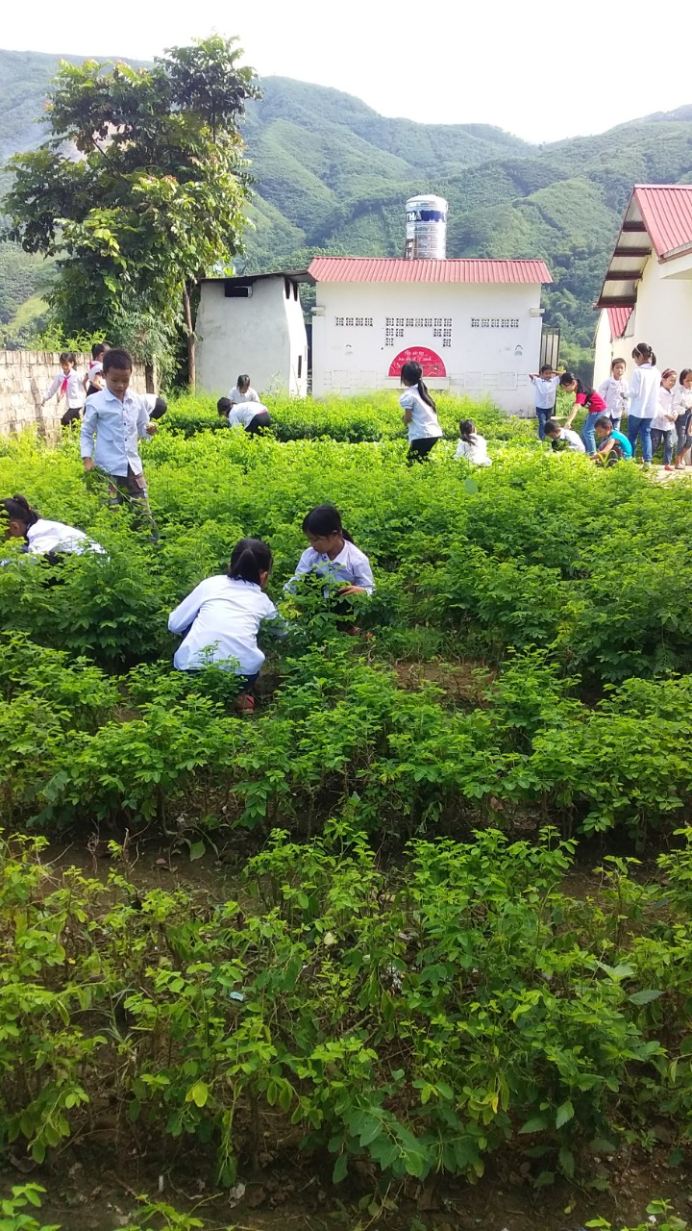
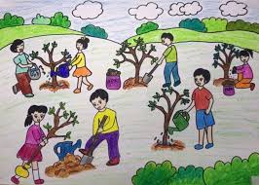

Slide 14
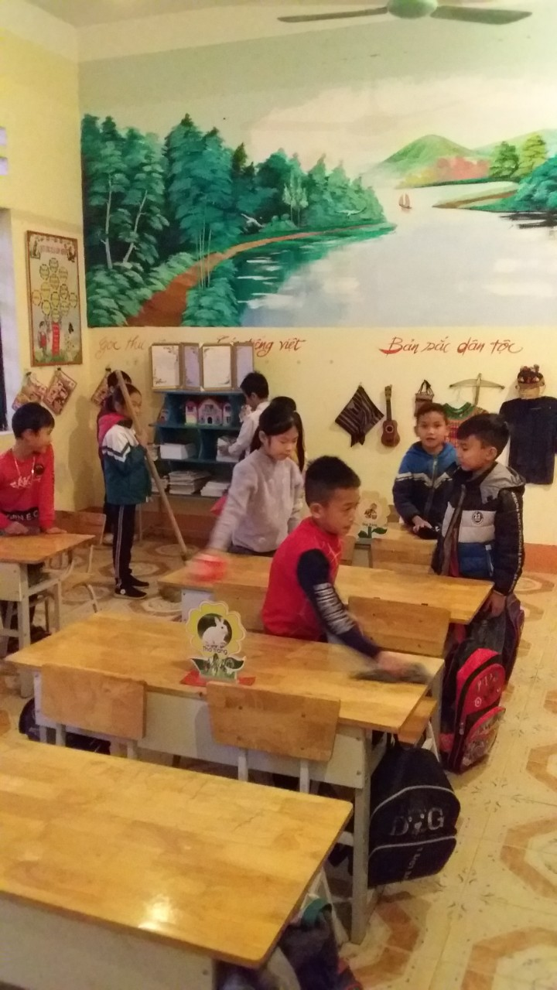
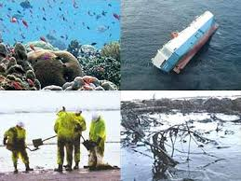

Slide 15

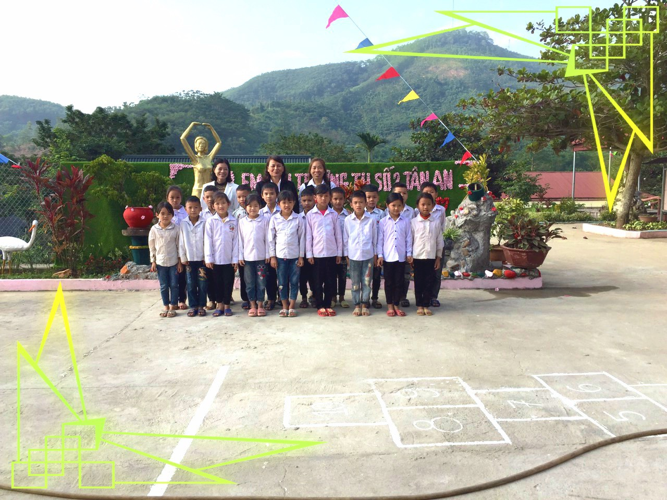
Kính chúc sức khỏe quý thầy cô
Xin trân trọng cảm ơn !

